Slide 1
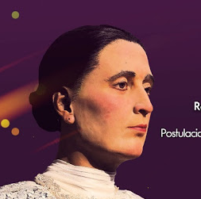

ESTRATEGIA TERRITORIAL PARA DIFUSIÓN TERRITORIAL DEL PREMIO
“MANUELA ESPEJO”.

Slide 2
Antecedentes
Código Municipal Libro II: del Eje Social,
Libro II.3: De la Cultura:
Sección VI, Artículo II.3.75.- Premio “Manuela Espejo”.- El Concejo Metropolitano de Quito otorgará cada año el premio “Manuela Espejo” a la mujer que haya cumplido una labor preponderante en el desarrollo de la ciudad o del país, a través de actividades cívicas, culturales, educativas, sociales, ecológicas, laborales y otras, que el Concejo Metropolitano de Quito reconozca por solicitud expresa. La ganadora recibirá, conforme el ordenamiento jurídico nacional y metropolitano, un estímulo económico. Este premio será entregado el 8 de marzo de cada año, con motivo del día internacional de la mujer, y será tramitado por la Comisión competente en materia de igualdad, género e inclusión social. Se regirá además por lo establecido en el ordenamiento jurídico metropolitano.

Slide 3
Objetivos
  Promover e incentivar la participación de mujeres de las 65 parroquias del Distrito Metropolitano de Quito en la postulación al premio Manuela Espejo.
  Socializar la convocatoria y el reglamento del premio Manuela Espejo, garantizando la cobertura territorial de las 65 parroquias urbanas y rurales del Distrito Metropolitano de Quito.
  Ampliar los canales de difusión del premio Manuela Espejo, a través de una estrategia en territorio, que contemple un mapeo de actoras, lideresas, asociaciones y organizaciones que promuevan la garantía de derechos a favor de las mujeres o delos Grupos de Atención Prioritaria (GAP).
  Articular la difusión en territorio del premio Manuela Espejo, con apoyo de entidades municipales y aliados estratégicos

Slide 4
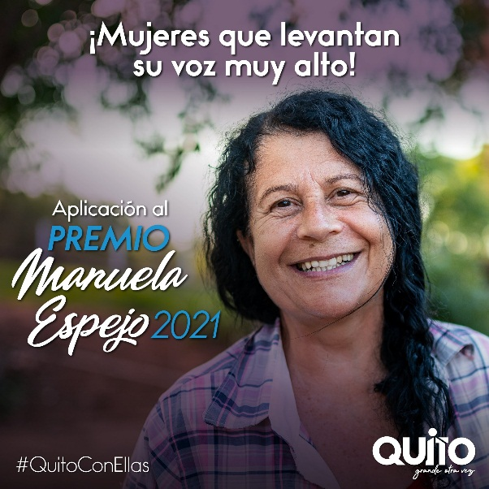

Estrategia de difusión territorial (17 de febrero a 4 de marzo)
Articulación con las Unidades de Inclusión Social y equipos de Gestión Participativa de las Administraciones Zonales con la finalidad de desarrollar:
Mapeo de actoras, asociaciones y organizaciones
Coordinación intra e interinstitucional para difusión en territorio
Coordinación con aliados estratégicos
Actividades de difusión

Slide 5
Acciones de difusión
A través de las nueve Administraciones Zonales se efectuó un diagnóstico territorial, previo a la difusión, para elaborar el mapeo de actoras, grupos sociales y organizaciones, garantizando un alcance en las 65 parroquias del Distrito Metropolitano de Quito, a través los siguientes canales de difusión directa:
Chats comunitarios vía Whatsapp
Correo electrónico
Socializaciones virtuales, mediante la plataforma Zoom
Reuniones presenciales

Slide 6
Difusión lograda por Zona
Zona Calderón
246 mujeres informadas
San Juan de Calderón
Centro Parroquial
Lideresas parroquias Calderón y Llano Chico
Red de Mujeres de Calderón
Zona La Delicia
Asamblea de la Red Mayankuna (11 organizaciones)
Más de 700 lideresas barriales y parroquiales
Colectivo Afrodrescendiente parroquia El Condado
Colectivo Lilas en Acción
86 gestoras culturales
7 grupos de ferias
Zona Quitumbe
Más de 400 lideresas barriales y parroquiales
10 representantes de organizaciones de mujeres
Comités de Seguridad de los barrios Las Cuadras y Terranova
Zona Tumbaco
120 lideresas barriales y parroquiales
7 chats comunitarios
Reunión presencial comuna Iguiñaro
Proyecto desarrollo integral alianza con el Zoo
Zona Los Chillos
600 mujeres informadas
Chat interinstitucional entidades de atención GAP RED CHILLOS
Red mujeres rurales
Comisión de Igualdad y Género GAD Conocoto, La Merced.
taller sobre derechos y Sistema de Protección Integral a GADS Y Tenientes Políticos/as
Más de 100 lideresas parroquiales
Cabildo de Mujeres de Conocoto
Coordinadora agrupaciones 60 y Piquito
Agrupación Venezolanas Globales
Agrupación Cultural Huasipungo

Slide 7
Zona Eloy Alfaro
300 lideresas barriales y parroquiales
Casa de la Familia
Fundación L´Oreal
Movimiento de mujeres lideresas
Comité Central la Magdalena
Mujeres Voluntarias de la Quito Sur.
Religiosas Adoratrices
Fundación para el Desarrollo del menor con necesidades especiales "FUMNES“
Fundación Procodis
Fundación de Atención al Discapacitado
Unidad Educativa Tránsito Amaguaña
Centro Medicina Intercultural
Yumbada de la Magdalena
Grupo Yemanya
Coordinadora Nacional de Mujeres Negras
Asociación Despierta Negra
8 chats comunitarios con asambleas parroquiales
Asociación de Mujeres del Ecuador
Zona Eugenio Espejo
200 lideresas barriales y parroquiales
Red de promoción de derechos Eugenio Espejo
Grupo sesenta y piquito Eugenio Espejo
Red comunitaria Taller de Salud adultos mayores
Red de Inclusión Social parroquias rurales
Comunidad Triple Impacto
*Women for solutions Ecuador
APADA, Fundación Camila Salomé, Poliestudios
Zona Manuela Sáenz
200 mujeres informadas
Fundación Jóvenes por la paz / Cristian Quispe
Instituto Nacional de Danza / Lic. Viviana Sánchez
Reina del barrio / Yesenia Toapanta
102 lideresas barriales
80 participantes de talleres ocupacionales
Zona La Mariscal
12 Organizaciones de la Sociedad civil
50 lideresas informadas

Slide 8
Difusión, a través de coordinación intra e interinstitucional
Secretaría de Ambiente
  Socialización a 12 representantes mujeres de la Red Nacional de Recicladores del Ecuador.
Dirección Metropolitana de Parroquias Rurales
  33 GADs parroquiales rurales
  Pueblo Kitu Kara
  10 miembros del Consejo Consultivo de Mujeres Rurales de Quito
Dirección Metropolitana de Participación Ciudadana
Secretaría de Educación: coordinación con docentes de Unidades Educativas Municipales.
  Docentes de Colegios municipales
Secretaría de Cultura coordinación con actoras culturales del territorio.
  A través de los Dep. Creatividad, Memoria y Patrimonio y Dep. Cultura Espacio Público se informó a aprox. 30 colectivos de mujeres rurales y colectivos de mujeres artistas
Secretaría de Desarrollo Productivo
  Entidades adscritas (Quito Turismo y ConQuito), que desarrollan y ejecutan programas directamente con el sector productivo de la ciudad.
  Comunicación directa a los principales gremios productivos de la ciudad.
  Redes sociales de la SPDC.
    49 Casas “Somos Quito”

Slide 9
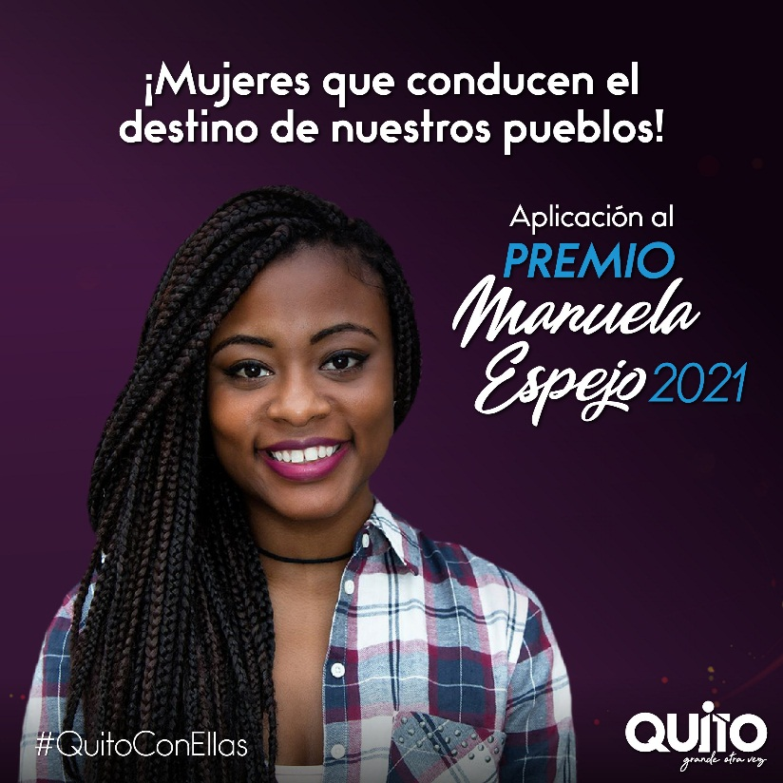
Logros y resultados
Alcance
Se logró llegar a aprox. 2646 mujeres, entre: lideresas barriales y parroquiales, docentes municipales, gestoras culturales, recicladoras, activistas, etc.
Y alrededor de 60 organizaciones, a nivel Distrital.
Resultado final
40 mujeres postularon para el 2021. Adicional, 29 participantes de 2020 se reinscribieron. Dando un total de 69 postulaciones.

Slide 10

GRACIAS

